Slide 1
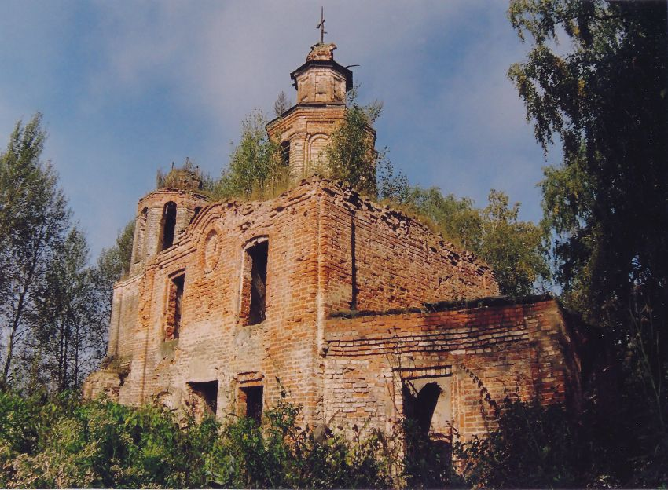
Церковь Николая Чудотворца в Потапово

Slide 2
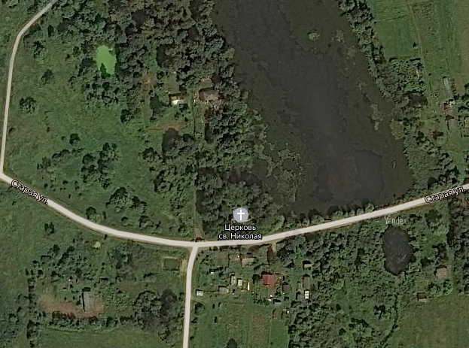
Смоленская обл., Гагаринский р-н,
д. Потапово (Потаповское с/п)

Slide 3
Обиходные названия
Никольская церковь;
Николаевская церковь;
Николы церковь;
Николы Угодника церковь;
Николая Мирликийского церковь;
Свято-Никольская церковь;
Святоникольская церковь

Slide 4
Православная церковь
Дата основания не позже 1-й пол. XVIII в.
Дата постройки последнего здания 1750
Небольшой усадебный храм. Часть усадьбы Плохово. Построена в 1750 г. по заказу полковника А.А. Плохово и находится на старом кладбище, на берегу одного из прудов.

Slide 5
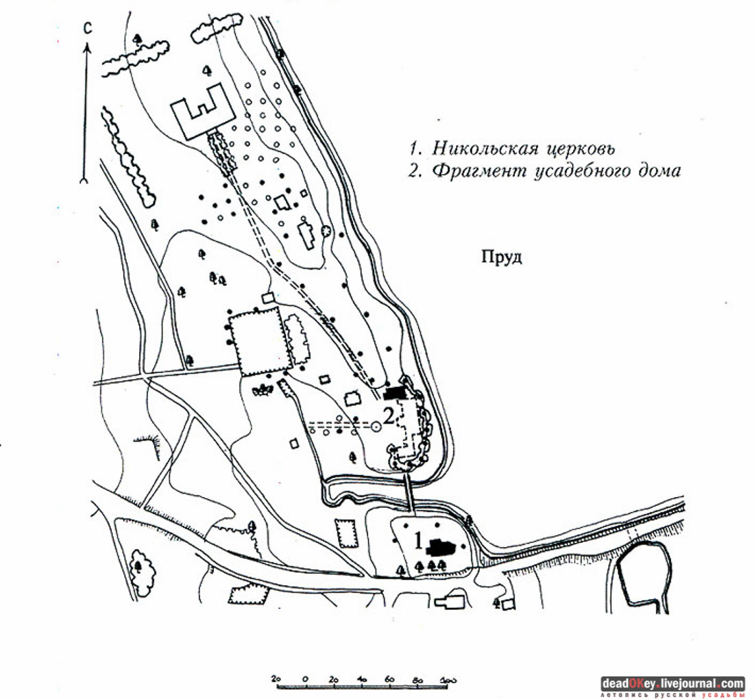

Slide 6
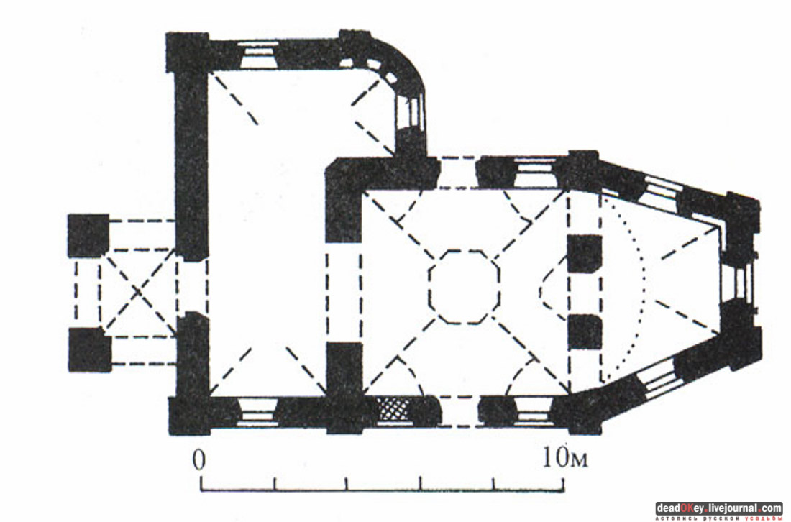
Двусветный четверик храма завершён малым восьмериком с главкой, с запада к нему примыкает небольшая трапезная с северным приделом митр. Алексия и трёхъярусная колокольня.

Slide 7
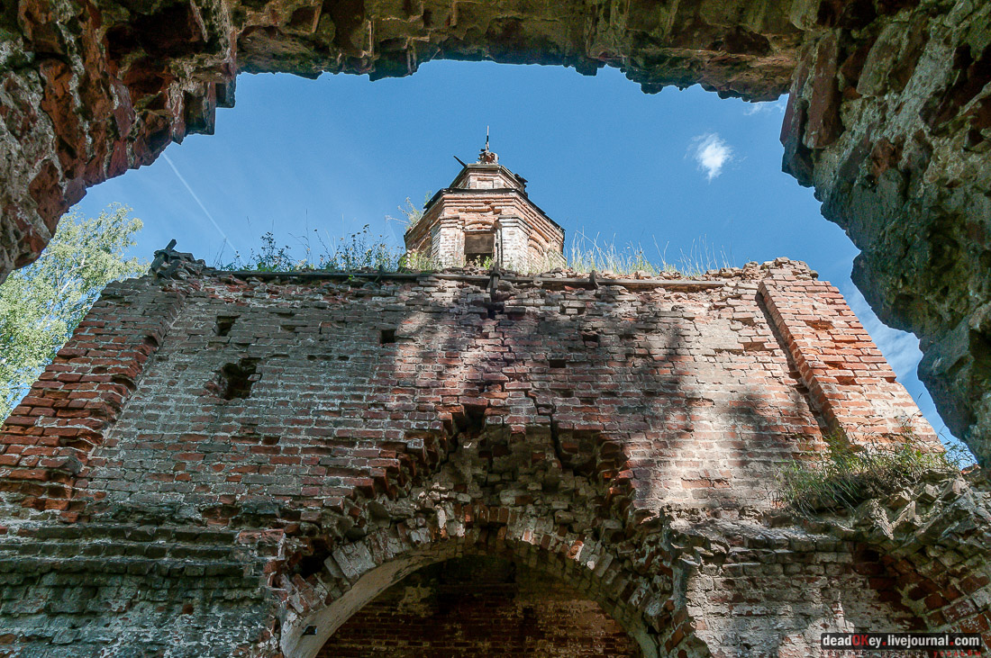
Декор храма довольно скромен: главными архитектурными деталями в нем являются заглубленные наличники и двойные пилястры на восьмерике.

Slide 8
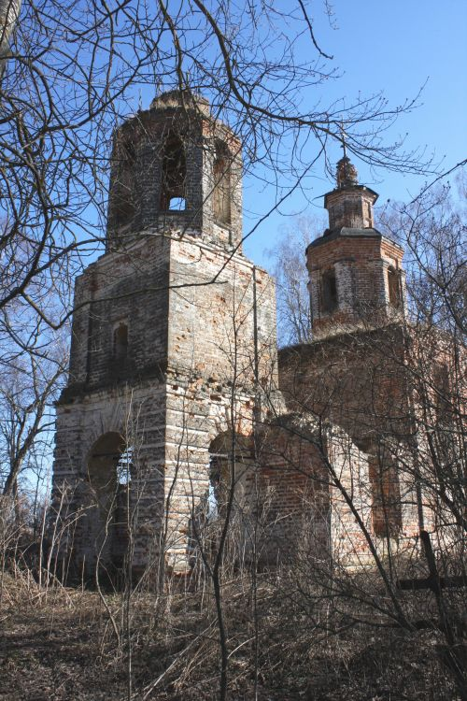
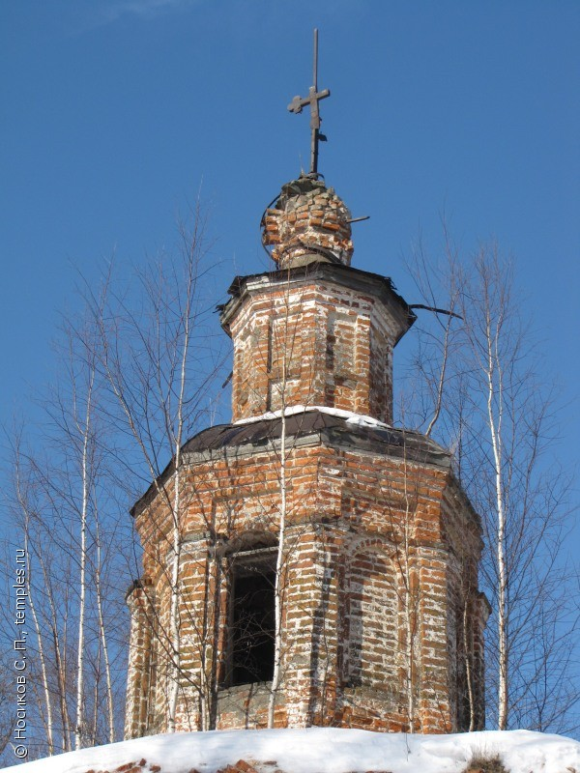
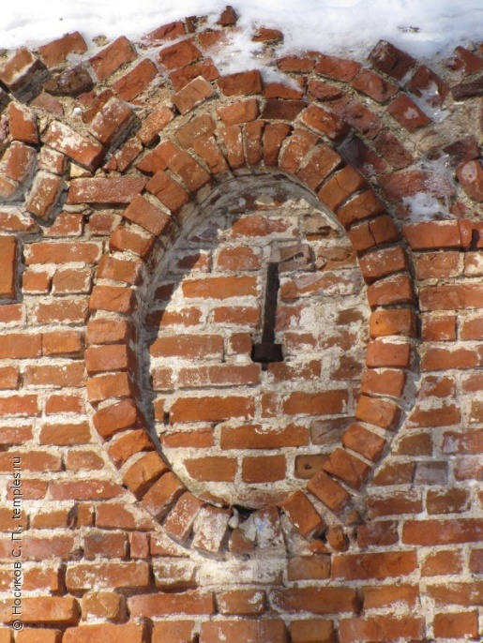
Специалисты относят архитектурный стиль Никольской церкви к так называемому «нарышкинскому барокко», распространённому на Смоленщине до середины XVIII в..

Slide 9
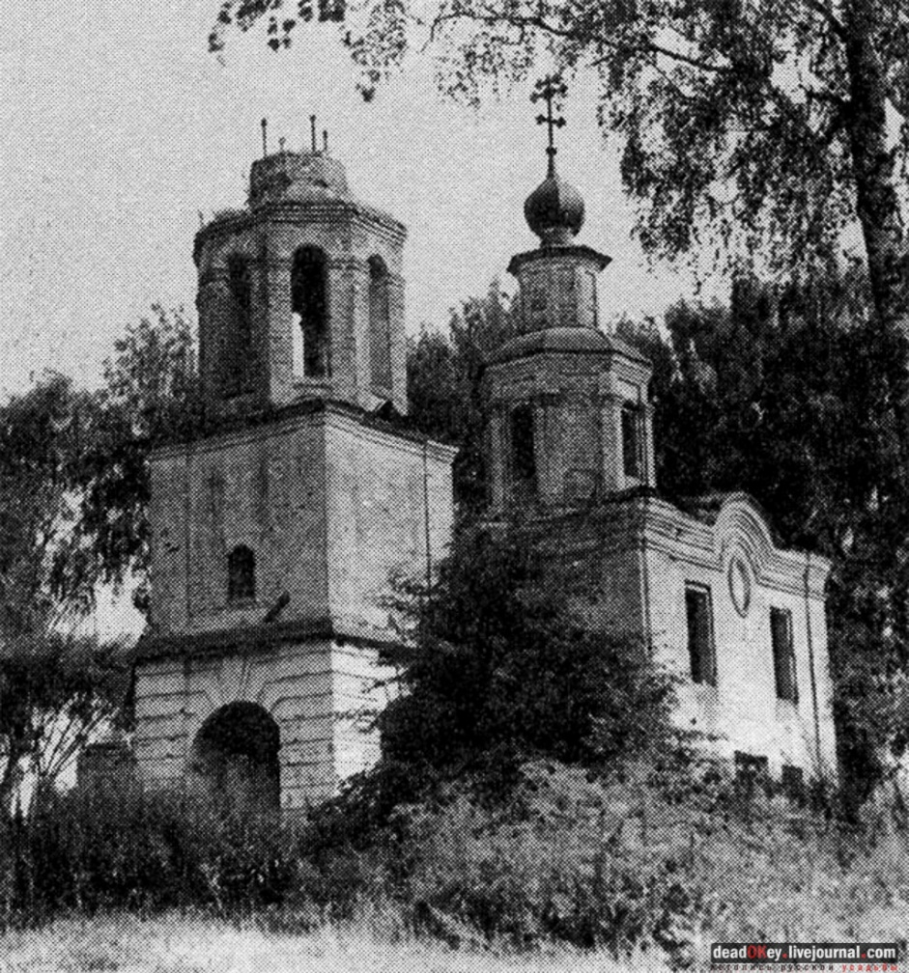
Редчайшим архитектурным элементом, присутствующим в архитектурной композиции церкви в Потапово, является малый восьмерик в завершении композиции храма. В целом, никольский храм можно отнести к уникальным, одним из первых на Смоленщине памятникам архитектуры, построенным в стиле барокко.

Slide 10
По материалам сайтов:
http://gzhatsk.ru
http://temples.ru
https://deadokey.livejournal.com
https://sobory.ru

